Slide 1
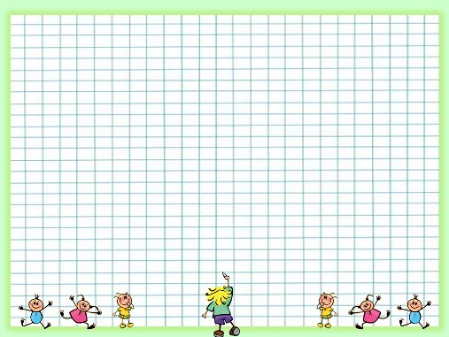
Муниципальное бюджетное дошкольное образовательное учреждение
«Детский сад №2 «Рябинка»
«Нетрадиционные методики
и здоровьесберегающие технологии
на логопедических занятиях»
практико-ориентированный долгосрочный проект
учитель – логопед Демидова Г.В.

Slide 2
Участники проекта
дети с нарушениями речи
учитель-логопед
воспитатели
родители

Slide 3
Цель проекта
применение технологий здоровьесбережения и нетрадиционных методик в целях повышения эффективности коррекционно-образовательного процесса

Slide 4
Задачи проекта
1.Обучить детей приёмам сохранения здоровья:
2.Развивать речевые и творческие способности детей. 3.Активизировать процессы восприятия, внимания, памяти. 4.Увеличить объем коррекционного воздействия, 5.Повышать мотивацию, интерес к логопедическим занятиям. 6.Объединять усилия педагогов и родителей в совместной деятельности по коррекции речевых нарушений, использовать родительский потенциал.

Slide 5
Ожидаемый результат
применение технологий здоровьесбережения и
нетрадиционных методик в логопедической работе
ускорит развитие речевых способностей детей.
повышение психолого-педагогической компетенции
педагогов и родителей в вопросах речевого
развития детей.
повышение заинтересованности родителей не только
в результатах ,но и в самом процессе коррекционно-
-воспитательной работы.

Slide 6
Практическая значимость проекта
Практическая значимость проекта заключается в том, что предложенная система применения здоровьесберегающих технологий и нетрадиционных методик в коррекционно-логопедическом процессе может использоваться при речевом развитии детей и без речевых нарушений, как профилактика нарушений речевого развития в дошкольном возрасте.

Slide 7
Этапы и стратегия реализации проекта I. Подготовительный этап (информационно-аналитический) :ноябрь Раскрытие содержания предстоящей работы, выработка необходимых условий
Подборка методической литературы по теме проекта. Мониторинг речевого развития детей .Выявление уровня развития мелкой
и артикуляционной моторики детей на начало учебного года.
II. Основной этап реализации проекта (информационно -практический):ноябрь - май
направлен на специально- организованную деятельность логопеда с дошкольниками,
а так же с семьями воспитанников .
Консультации на родительских собраниях по темам: «Развитие речевого дыхания»,
«Применение Су – Джок терапии при коррекции речевых нарушений у детей».
Изготовление пособий для дыхательной гимнастики.
Подбор стихотворных текстов для массажа и кинезиологических упражнений.
Индивидуальные консультации для родителей. Практикум
для воспитателей «Использование кинезиологических упражнений для
интеллектуального развития детей». Консультирование по интересующим вопросам.
Подготовка наглядной агитации по темам: «Кинезиологические упражнения»,
«Обучение правильному дыханию», «Волшебные ёжики».
III. Заключительный этап: май. Презентация и защита логопедического
проекта. Мониторинг речевого развития детей .
Выявление уровня развития мелкой и артикуляционной моторики детей на
конец учебного года.

Slide 8
Мониторинг
 | Начало года | Середина года | Конец года
Артикуляционная моторика | Низкий уровень – 100 % Средний уровень -% | Низкий уровень – 84 % Средний уровень -16 % | Низкий уровень 35% Средний уровень 65%
Мелкая моторика | Низкий уровень – 86 % Средний уровень -14 % | Низкий уровень – 67 % Средний уровень -33 % | Низкий уровень 12 % Средний уровень 88 %

Slide 9
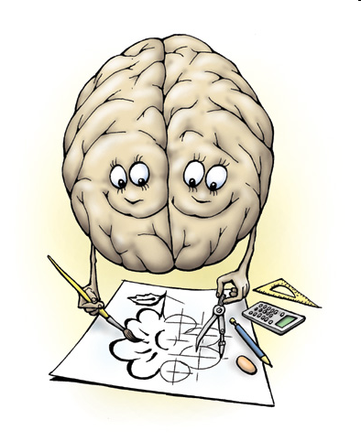
Кинезиология
Это наука о развитии умственных способностей и физического здоровья через определенные двигательные упражнения. Истоки этой науки можно проследить в Древней Греции, в индийской йоге, в фольклорных пальчиковых играх в Древней Руси.
Кинезиологическая тренировка движений пальцев рук является важнейшим фактором, стимулирующим речевое развитие ребёнка, способствующим улучшению артикуляционной моторики, подготовке кисти руки к письму и, что особенно важно является мощным средством, повышающим работоспособность коры головного мозга.

Slide 10
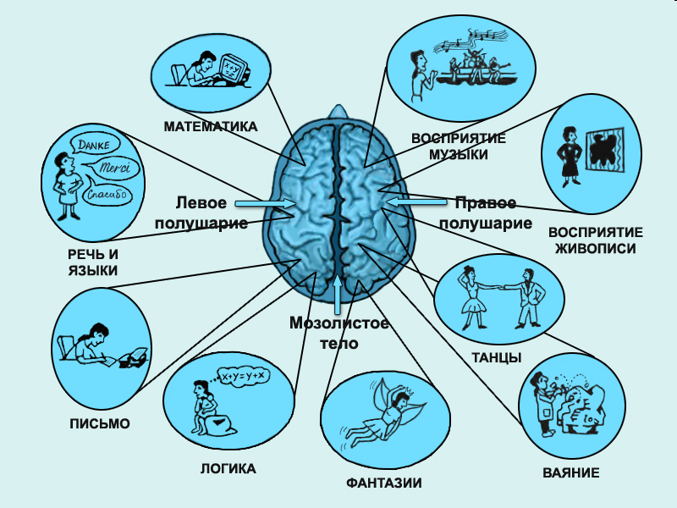
правое полушарие – гуманитарное, образное
левое полушарие – математическое, знаковое

Slide 11
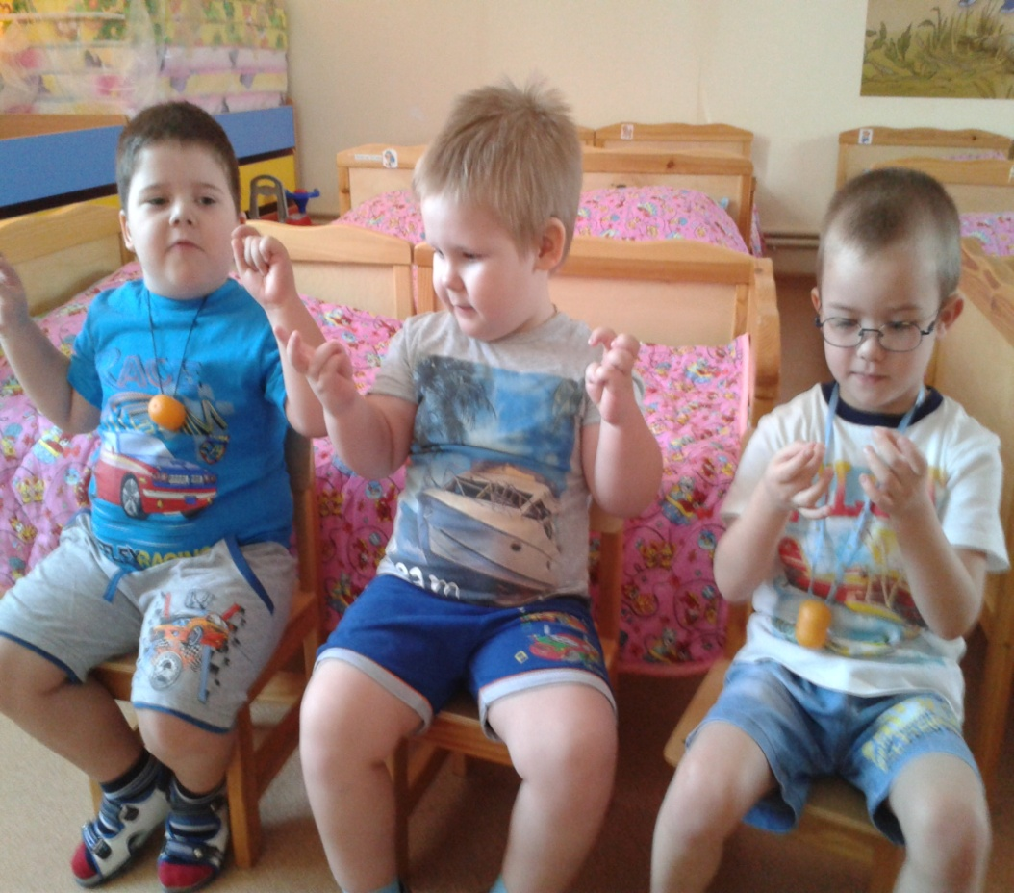
« ПАЛЬЧИКИ ЗДОРОВАЮТСЯ»
Я здороваюсь везде — Дома и на улице.
Даже «здравствуй!» говорю я соседской курице.
Кончиком большого пальца правой руки поочередно касать­ся кончиков указательного, среднего, безымянного пальцев и ми­зинца. Проделать то же самое левой рукой.
Здравствуй, солнце золотое! Здравствуй, небо голубое!
Здравствуй, вольный ветерок,
Здравствуй, маленький дубок!
Мы живем в одном краю — Всех я вас приветствую!

Slide 12
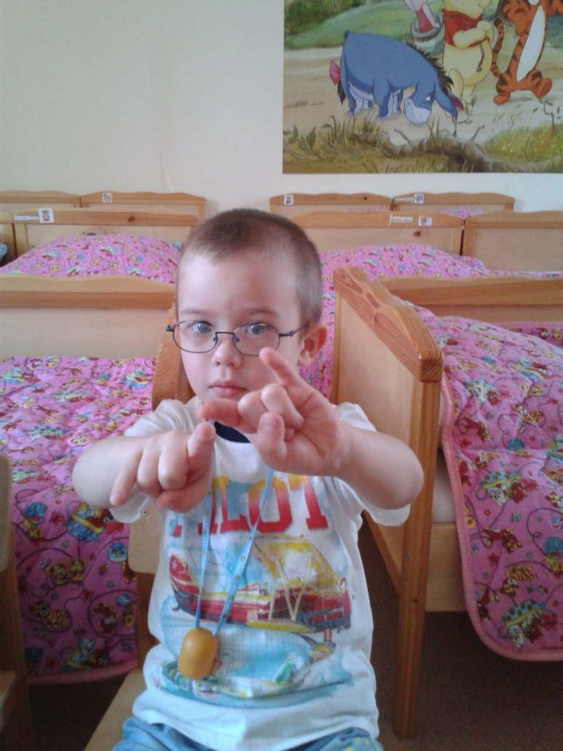
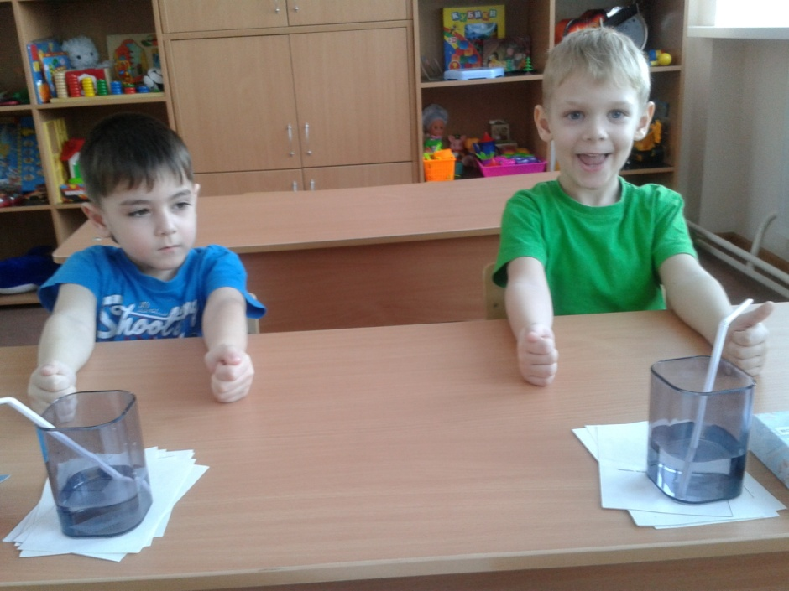
«Кулак—ребро—ладонь»
Ладонь на плоскости, ладонь сжатая в кулак, ладонь ребром на плоскости стола, распрямленная ладонь на плоскости стола. Ребенок выполняет пробу вместе с педагогом. Выполняется сначала правой рукой, потом — левой, затем — двумя руками вместе.
«Зайчик – козочка – колечко»

Slide 13
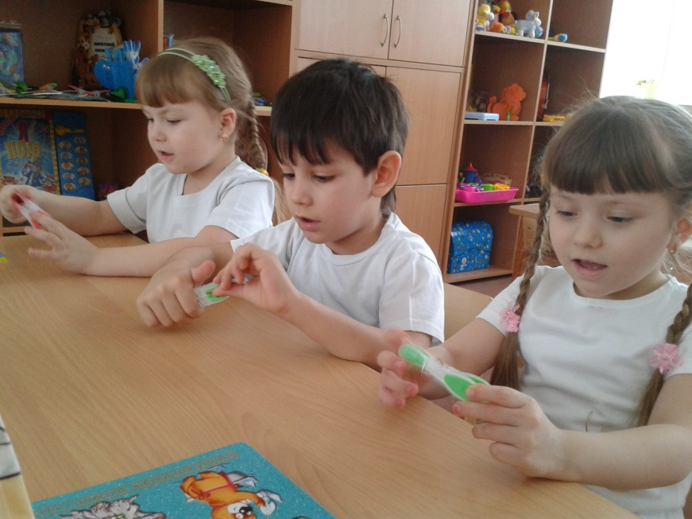
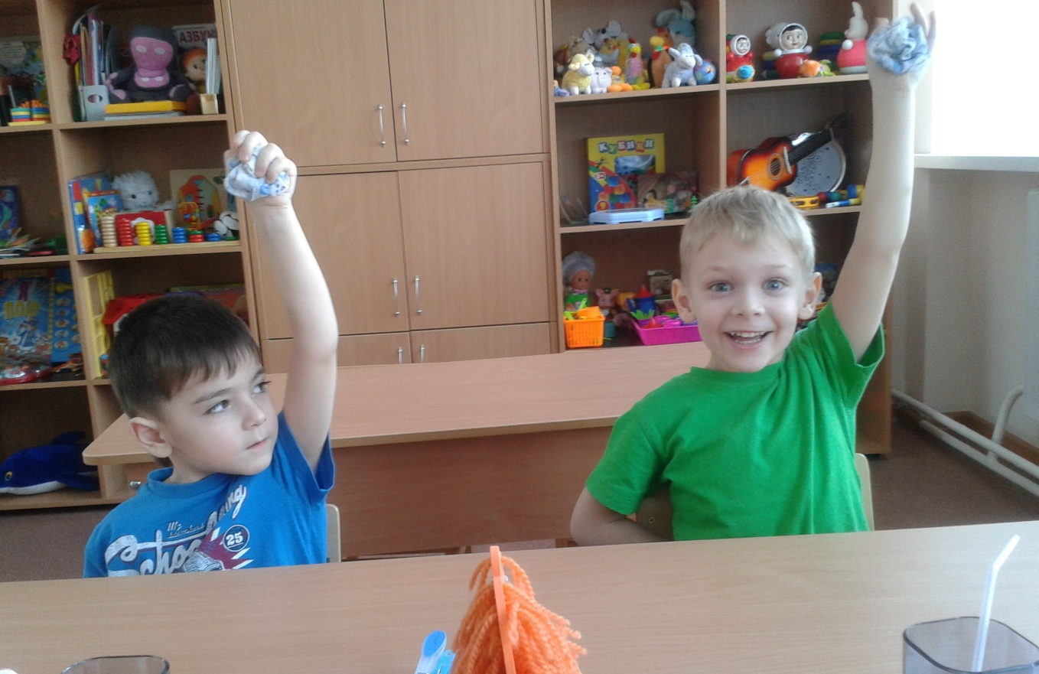
Бельевой прищепкой поочередно «кусаем»
ногтевые фаланги (от указательного пальца к мизинцу и обратно, на ударные слоги стихи).
«Котёнок»
Кусается сильно котенок-глупыш,
Он думает: это не палец, а мышь .
Но я же играю с тобою, малыш,
А будешь кусаться – скажу тебе «Кыш!»
«Кто быстрее»
Быстро собрать разложенный на столе платок одной рукой в кулак, вторая рука за спиной.

Slide 14
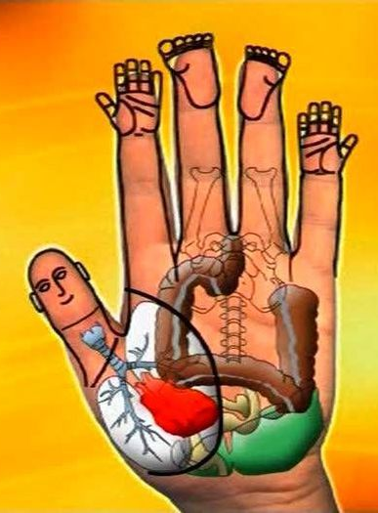
Су –Джок терапия
была разработана южнокорейским учёным и профессором Пак Чжэ Ву. В переводе с корейского обозначает Су- кисть, Джок- стопа. Этот метод основан на том, что каждому органу человеческого тела соответствуют биоактивные точки, расположенные на кистях и стопах.
Достоинства Су – Джок: Высокая эффективность – при правильном применении наступает выраженный эффект. Абсолютная безопасность – неправильное применение никогда не наносит вред – оно просто не эффективно. Универсальность – Су-Джок терапию могут использовать и педагоги в своей работе, и родители в домашних условиях.

Slide 15
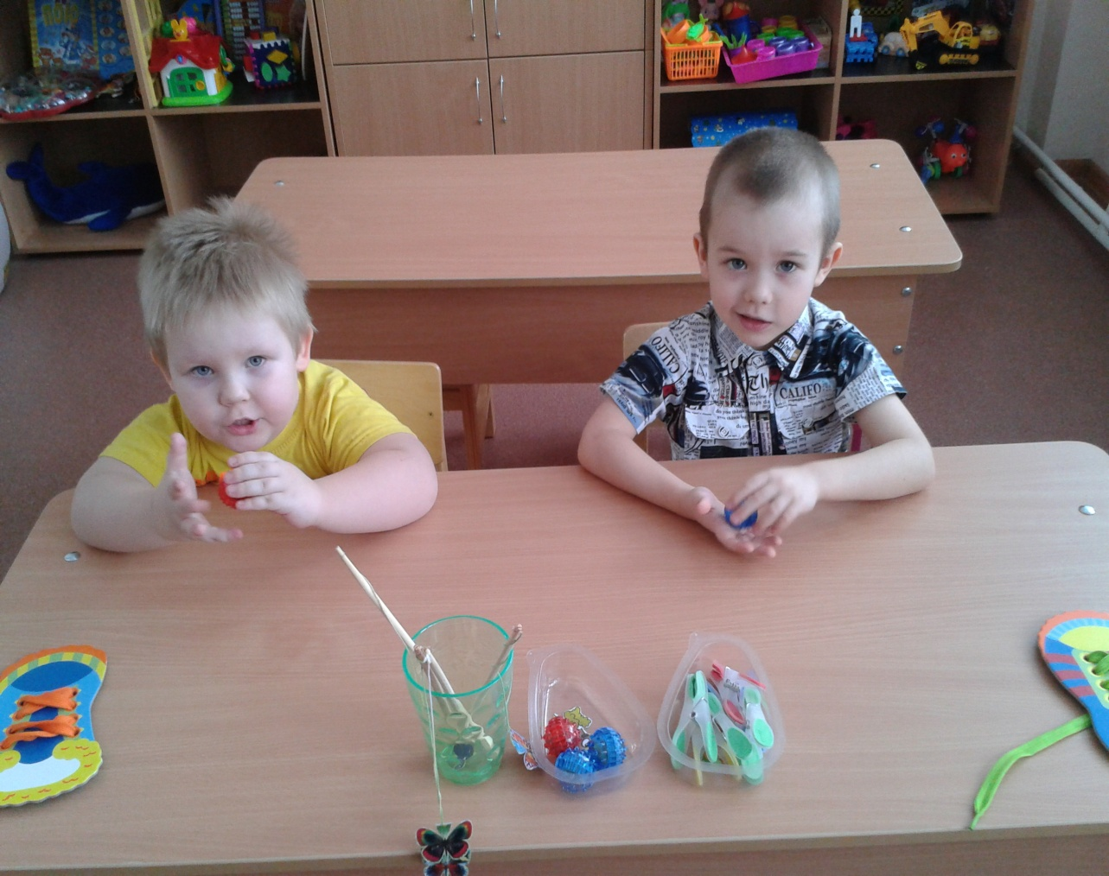
Ходит ёжик без дорожек
По лесу, по лесу
И иголками своими колется – колется
А я ёжику – ежу ту тропинку покажу
Где катают мышки маленькие шишки.
« Ёжик»

Slide 16
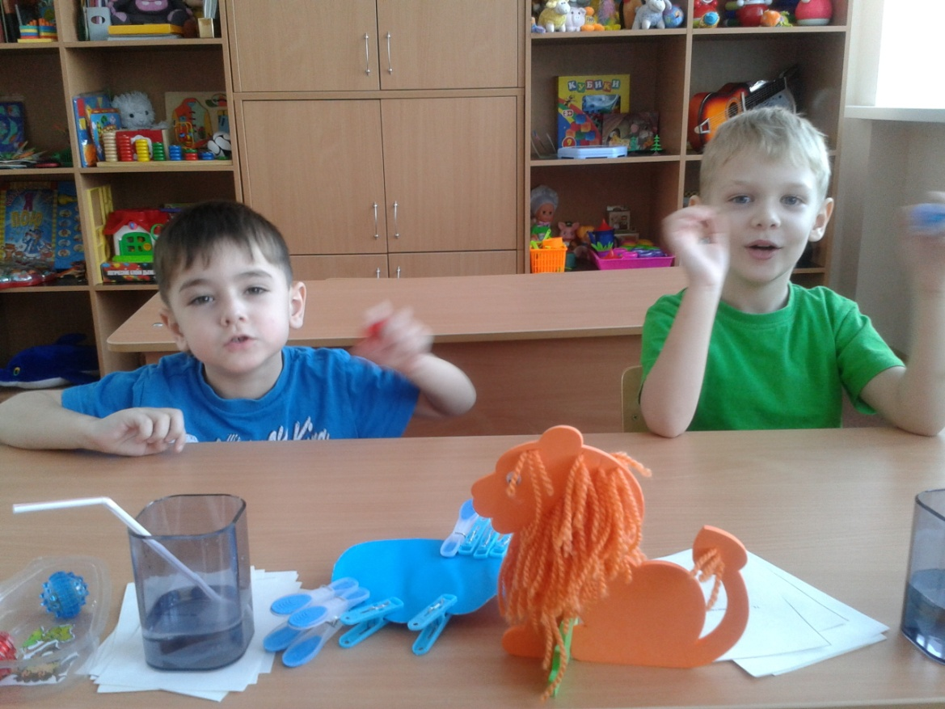
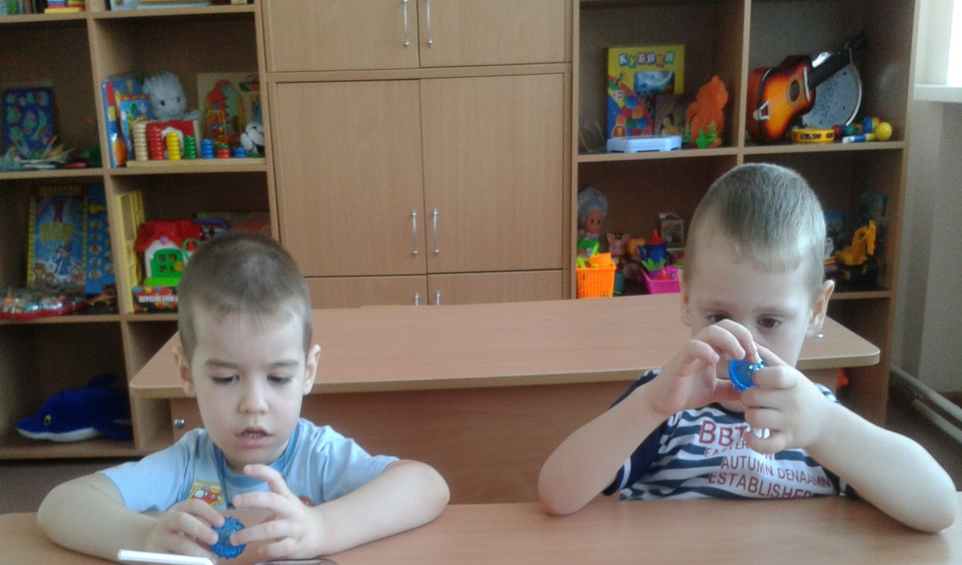
Я мячом круги катаю,
Взад – вперёд его гоняю.
Им поглажу я ладошку.
Будто я сметаю крошку.
И сожму его немножко,
Как сжимает лапу кошка.
Каждым пальчиком прижму,
И другой рукой начну.

Slide 17
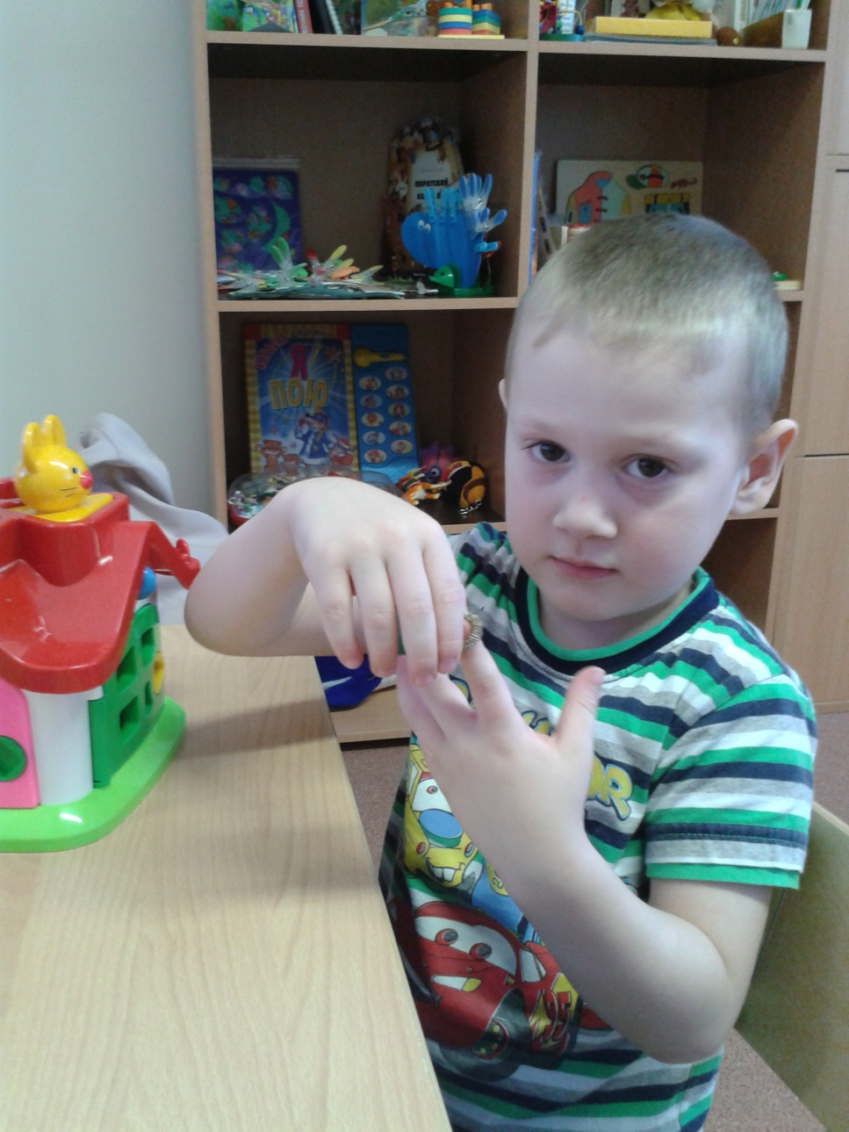
Массаж пальцев эластичным кольцом. Дети поочередно надевают массажные кольца на каждый палец, проговаривая стихотворение
«Дорожка» Кольцо на пальчик надеваю. И по пальчику качу. Здоровья пальчику желаю, Ловким быть его учу.

Slide 18
Несомненно, что перечисленные выше методы являются составляющими здоровъесберегающих технологий.
Благодаря их использованию у детей происходит:
- улучшение памяти, внимания, мышления;
- повышение способности к произвольному контролю;
- улучшение общего эмоционального состояния;
- повышается работоспособность, уверенность в себе;
- стимулируются двигательные функции;
- снижает утомляемость;
- улучшаются пространственные представления;
- развивается дыхательный и артикуляционный аппарат;
- стимулируется речевая функция;
- улучшается соматическое состояние.

Slide 19
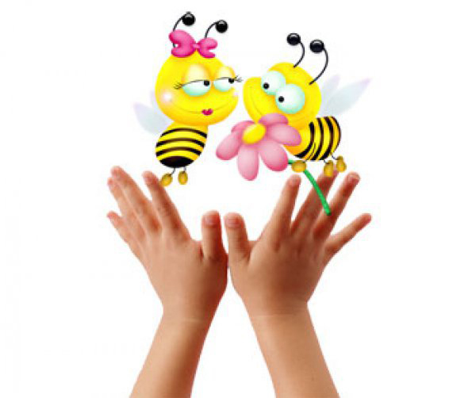
Спасибо за внимание

